Slide 1
java.util.Date java.text.DateFormat

Slide 2
UNSERE
AGENDA
java.util.Date
Die Klasse Date repräsentiert einen bestimmten Zeitpunkt, mit Millisekundengenauigkeit.
Date und DateFormat
Isabella Koenigsberger
Marie von Kessel
java.text.DateFormat
Beschreibung + Formatierungsstile
Code Beispiel

Slide 3
java.util.Date
#1
java.lang.Object
java.util.Date

Slide 4
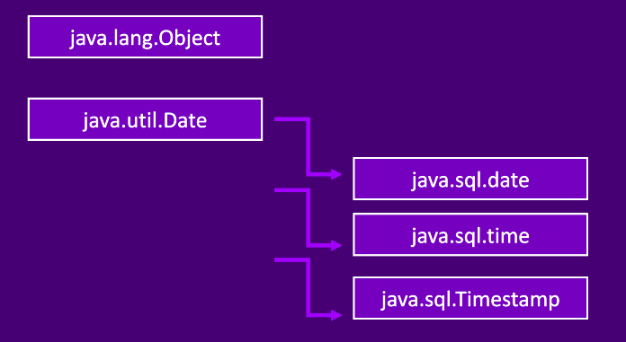
Wertebereich
Integer
Year: y- 1900
Month: 0-11
Date: 1-31
Hour: 0-23
Minute: 0-59
Second: 0-61 only leap seconds
What is it ?
Repräsentiert Date und Time in Java
auf Millisekunde genau
keine Leap Second
bis JDK 1.1: Interpretation von y/m/d/h/m/s
ersetzt durch Calendar- Klasse

Slide 5
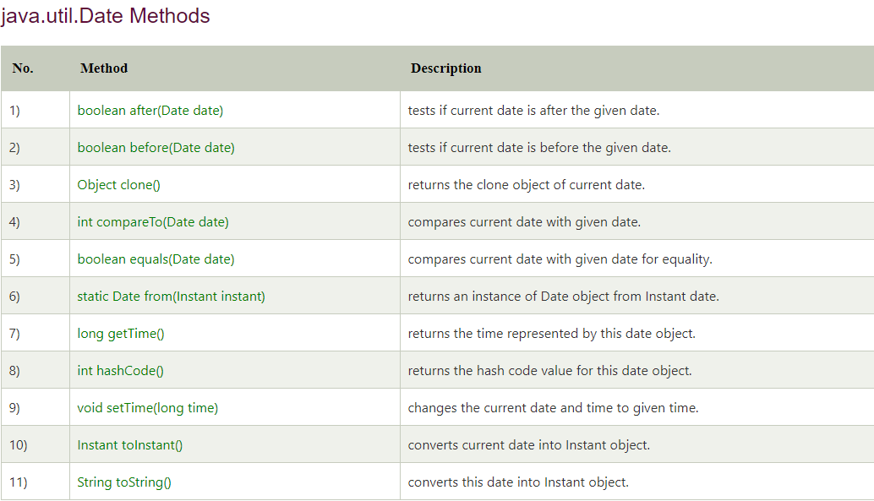
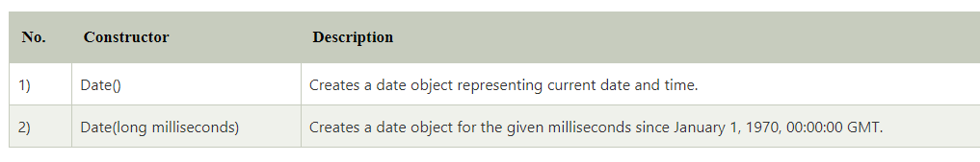
Java.util.Date Methoden und Konstruktoren

Slide 6
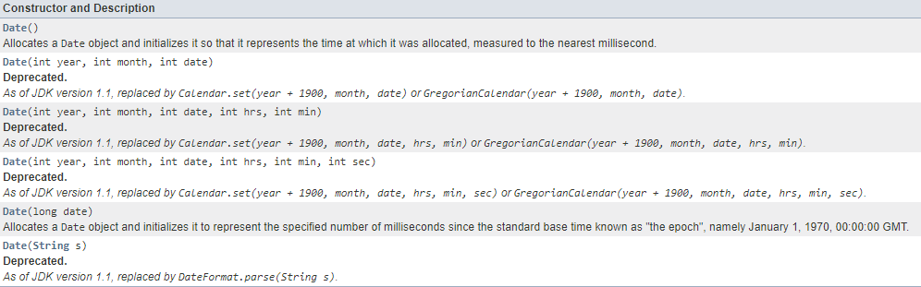
Veraltet aufgrund von Calendar Class

Slide 7
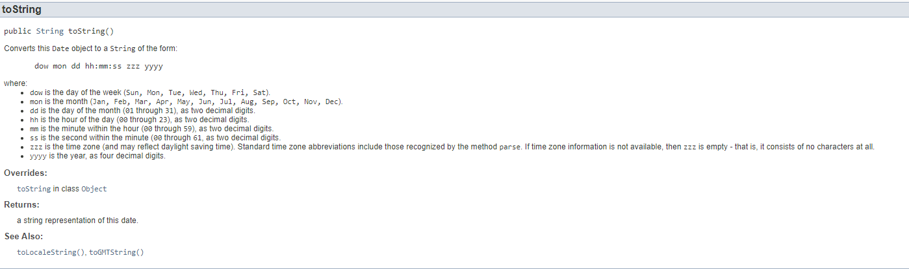
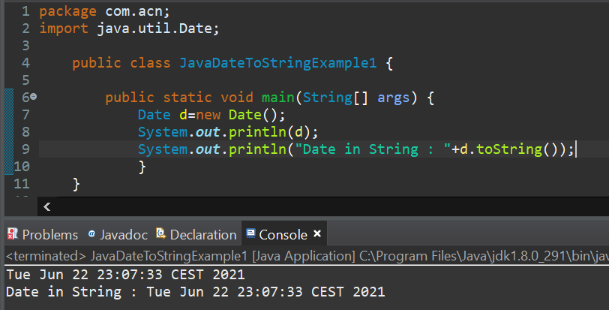
Konvertierung zu String

Slide 8
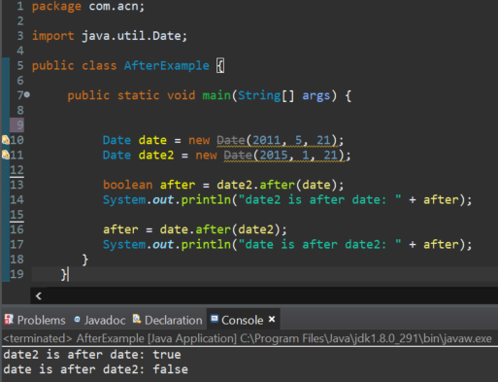
Example: boolean after()/ before()
Calendar.set(year + 1900, m, d,h,m,s)

Slide 9
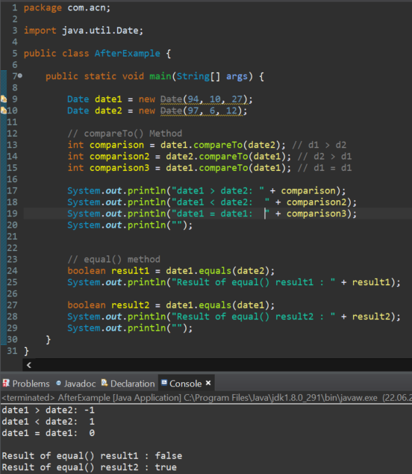
Example: comparedTo() / equalTo()
-1: if the argumented date > given date
1: if the argumented date < given date
0: if the argumented date = given date

Slide 10
java.text.DateFormat
#2
java.lang.Object java.text.Format
java.text.DateFormat

Slide 11

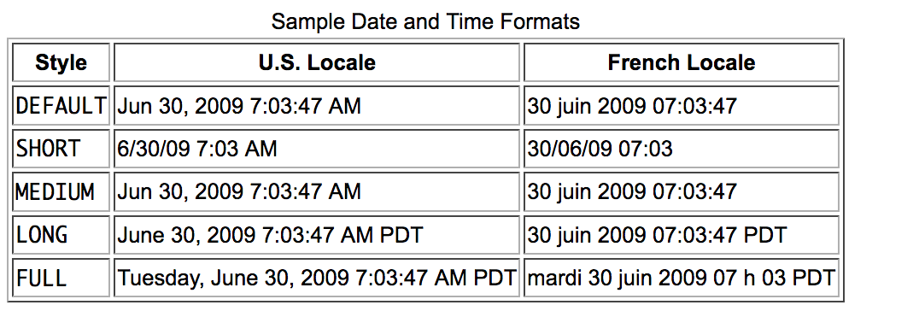



FORMATIERUNGSSTILE
SHORT
Ist komplett numerisch, wie z.B. 12.13.52 oder 3:30pm
java.text.DateFormat
MEDIUM
Ist länger, wie z.B. Jan 12, 1952
public abstract class DateFormat
LONG
Ist länger, wie z.B. January 12, 1952 oder 3:30:32pm
DateFormat df = DateFormat.getDateInstance(DateFormat.LONG, Locale.FRANCE);
formatiert und zerlegt Datums- oder Zeitangaben sprachunabhängig
FULL
Ist ziemlich vollständig spezifiziert, wie z.B. Tuesday, April 12, 1952 AD

Slide 12
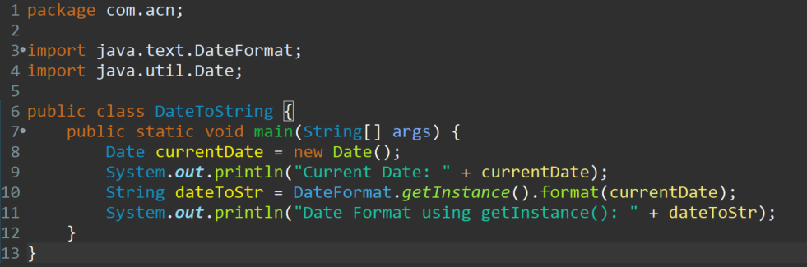
Example: Date to String

Slide 13
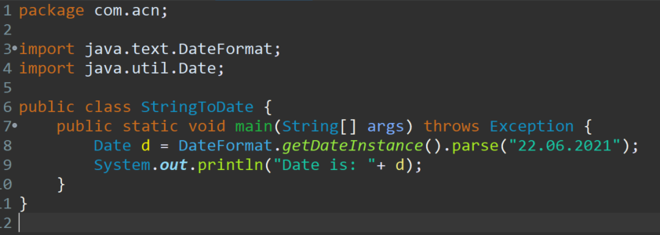
Example: String to Date

Slide 14
Vielen Dank

